Slide 1
Cargo
Тут самые удобные доставки
Команда 22

Slide 2
Проблема
Выбор транспортной компании превращается в настоящий квест. У каждого перевозчика свой сайт, своя система тарифов и свой способ отображения цен. Из-за этого почти невозможно быстро понять, сколько на самом деле стоит доставка и какой вариант выбрать. Данные часто неполные: где-то нет цены для вашего веса, где-то скрыты сроки. В результате вам приходится вручную обходить 3-5 сайтов, тратить уйму времени и всё равно легко запутаться.

Slide 3
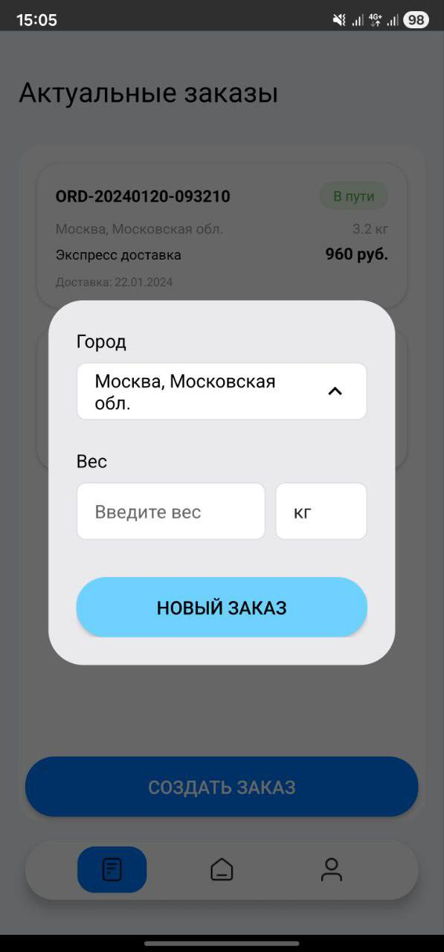

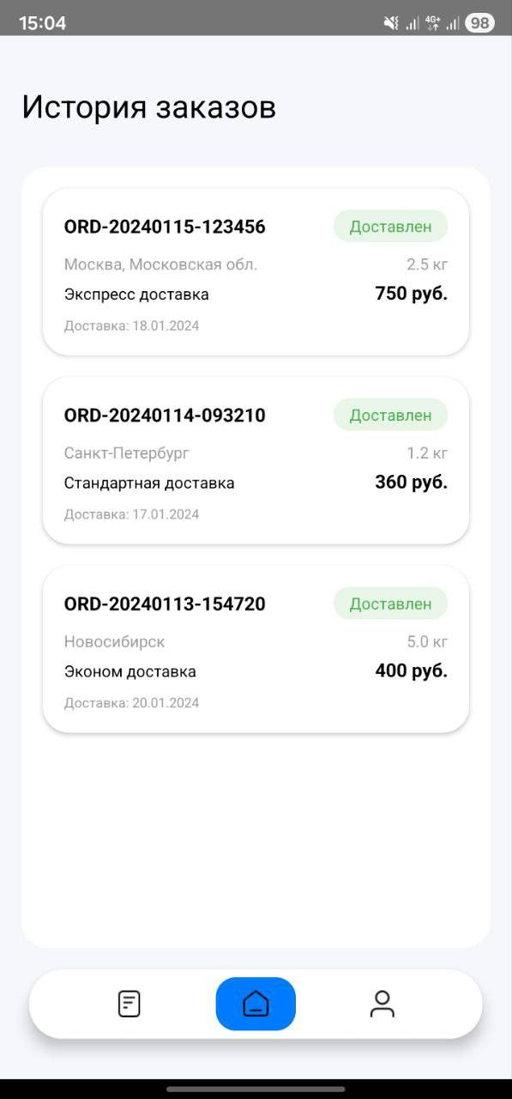

Мы решаем эту проблему
Полная картина в одном окне
Наше приложение собирает все варианты доставки в одном месте. Больше не нужно метаться между десятком вкладок — все предложения и тарифы под рукой.
Ничего не упущено
Мы аккуратно восстанавливаем недостающие данные: рассчитываем стоимость для вашего веса, прогнозируем сроки и приводим всё к единому, понятному виду.
Лучший выбор без хлопот
Система не просто показывает варианты, а помогает вам сделать осознанный и выгодный выбор без лишней суеты. Сравнивайте, фильтруйте и решайте уверенно.

Slide 4
Целевая аудитория
Наше приложение создано для обычных людей, чтобы отправлять личные вещи и подарки было так же просто, как заказать такси. При этом оно идеально подходит для бизнеса любого масштаба: от самозанятых и малых интернет-магазинов до крупных компаний.
Один инструмент решает все задачи — от разовой отправки до полной оптимизации логистических процессов.

Slide 5
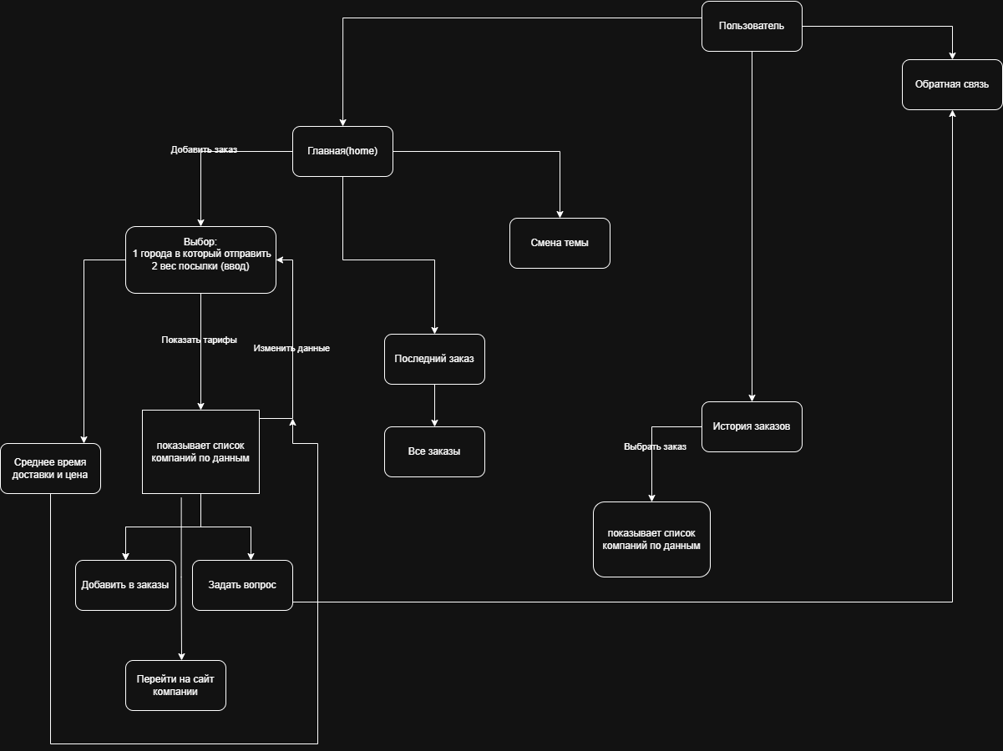

Функционал
User Story

Slide 6


Приоритет разработки
Приоритетом стал интуитивный и визуально приятный интерфейс, который не отпугивает пользователей, а вызывает доверие. Чистый дизайн без "режущих глаз" элементов — основа успешного прохождения пользовательского пути.

Slide 7
Главная ценность — удобство и простота для пользователя
Мы превращаем сложный процесс сравнения тарифов в простой и понятный сервис, где пользователь за 2 шага получает полную информацию по доставке с восстановленными данными и готовыми вариантами выбора.

Slide 8
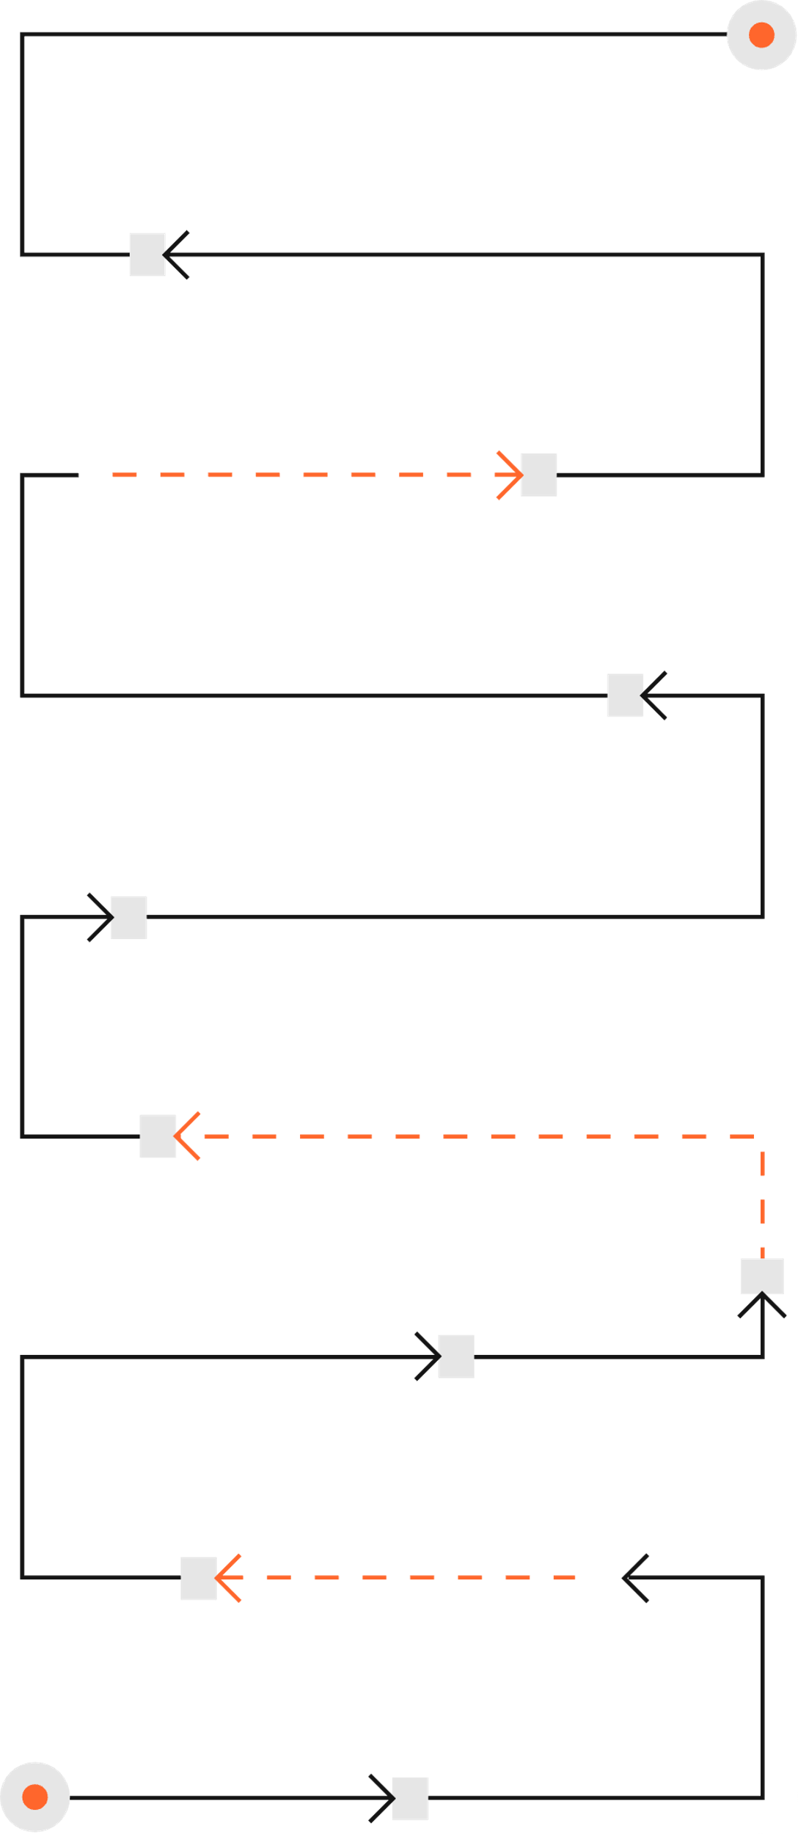
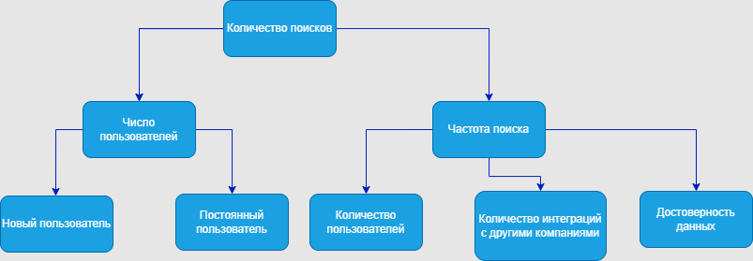
NordStar Метрика
И дерево метрик
Главной метрикой продукта является количество успешных поисков доставки в день. Эта метрика лучше всего отражает ценность сервиса - каждый поиск означает решенную проблему пользователя и сэкономленное время. Для расчета мы отслеживаем все корректные запросы к системе с полными параметрами города и веса.

Slide 9

GitHub
Отсканируйте чтобы посмотреть код проекта

